Slide 1
Рисование на тему «Пограничник с собакой»
Воспитатели
Седова И.В.
Петрова И.А.

Slide 2
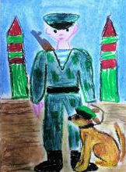
Цели: упражнять детей в изображении человека и животного, в передаче характерных особенностей (одежда, поза, относительной величины фигуры и частей; учить задумывать и выражать в рисунке несложный сюжет, закреплять приемы рисования и закрашивания рисунков карандашами; развивать чувство композиции. Воспитывать чувство патриотизма, гордости за Российскую Армию.

Slide 3
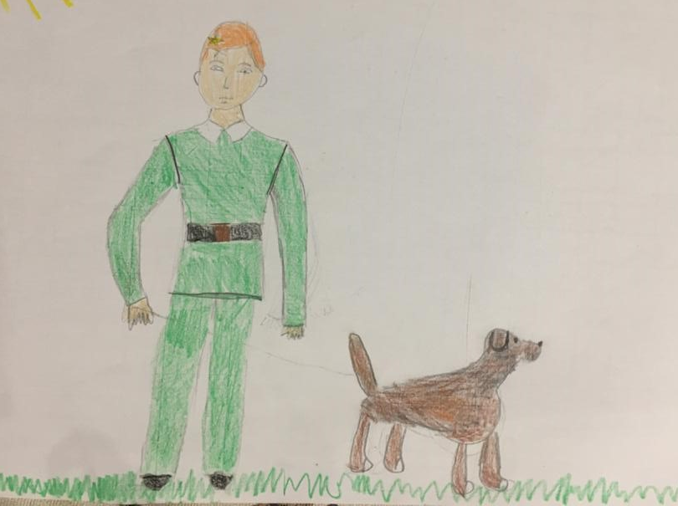
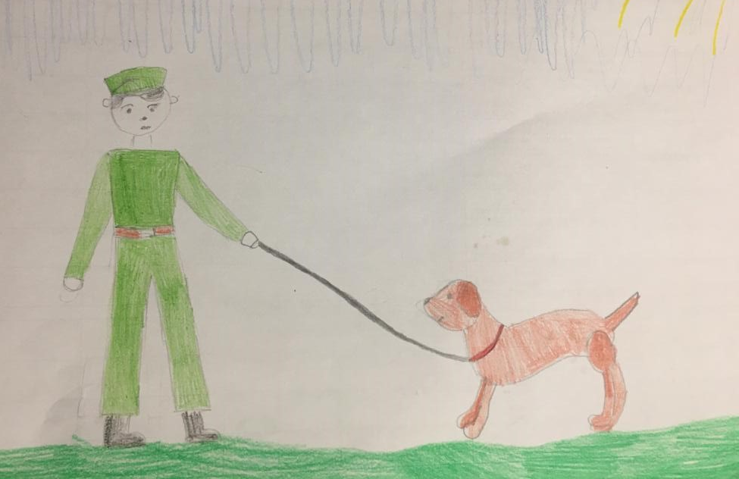
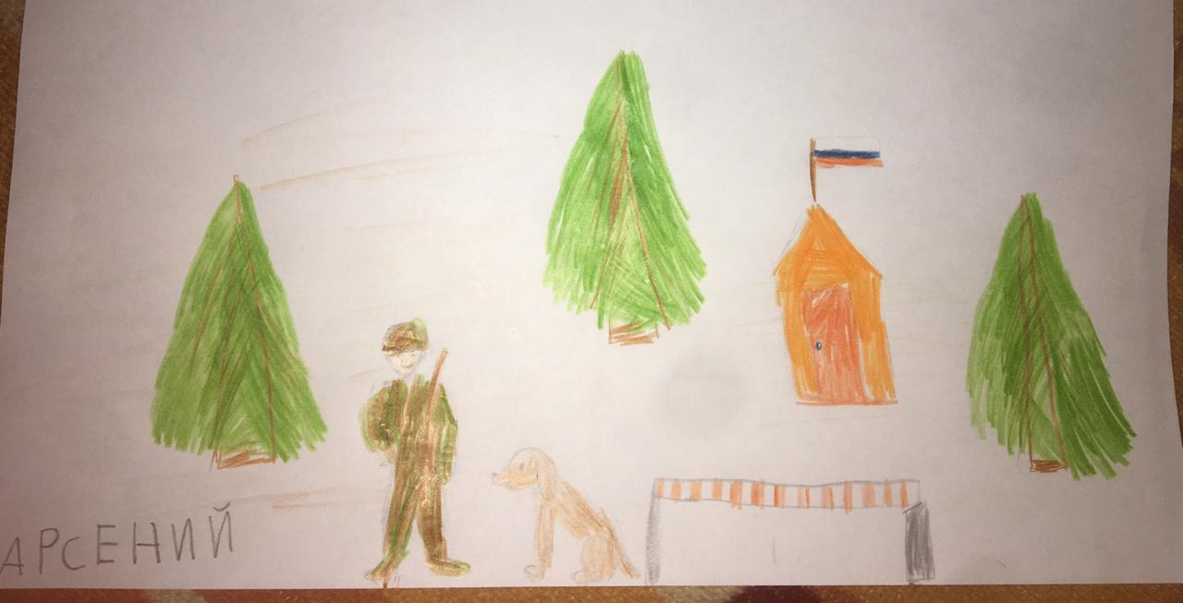

Slide 4
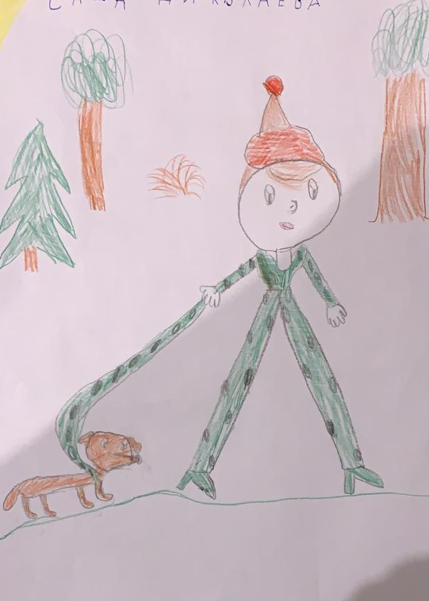
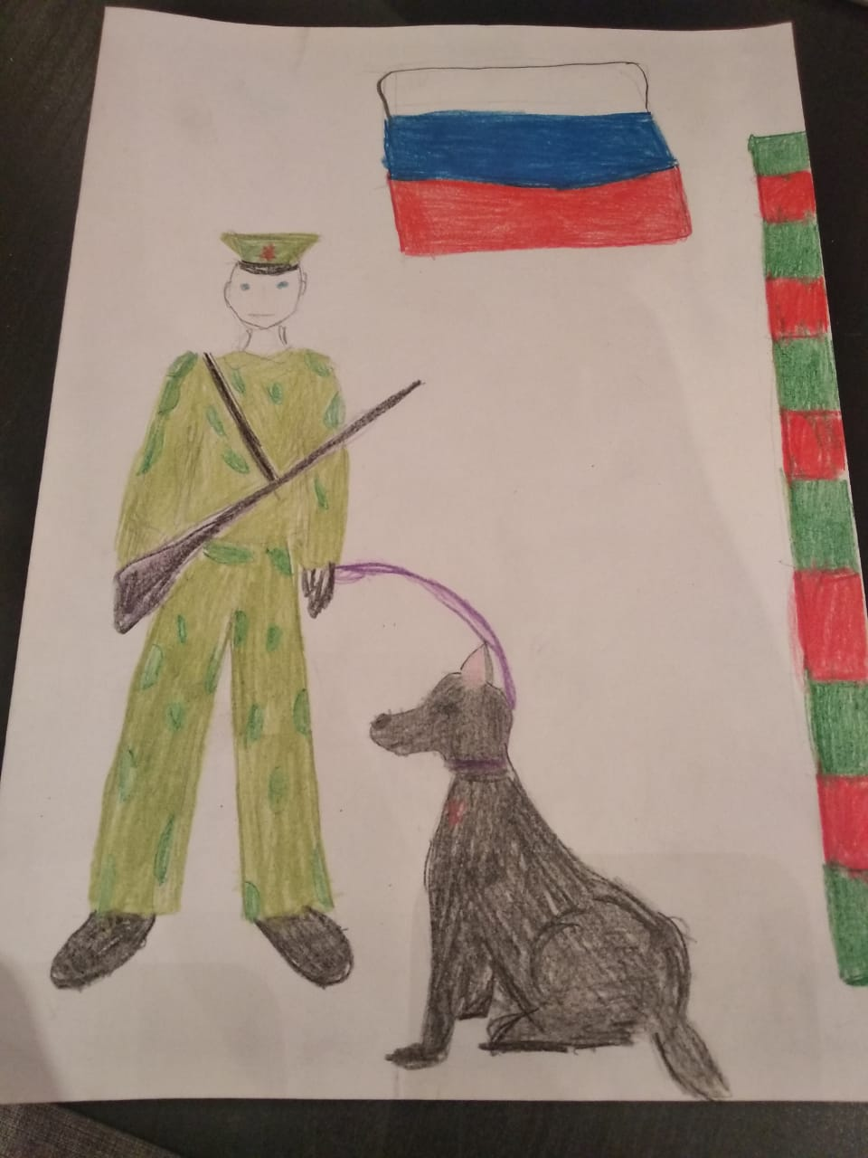

Slide 5
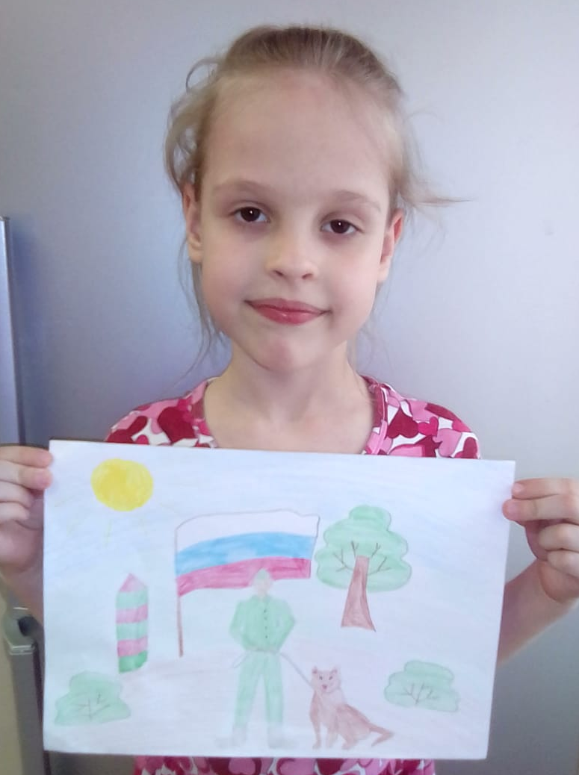

Slide 6
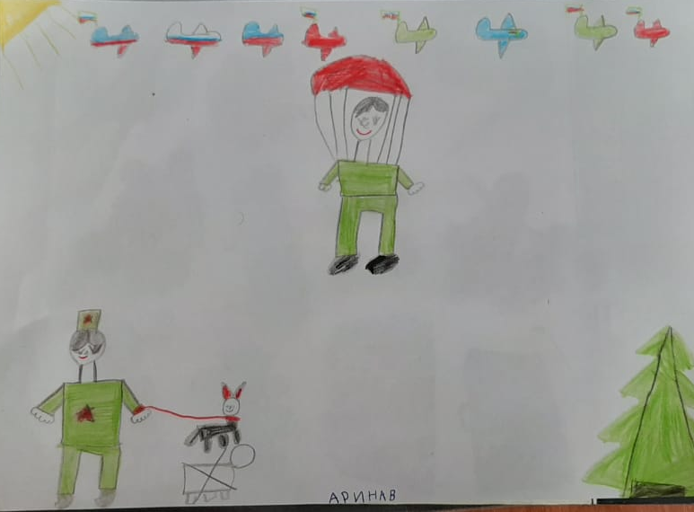

Slide 7
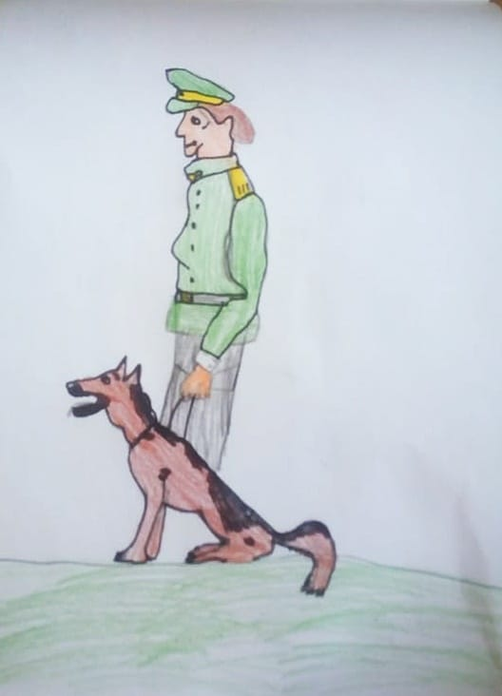
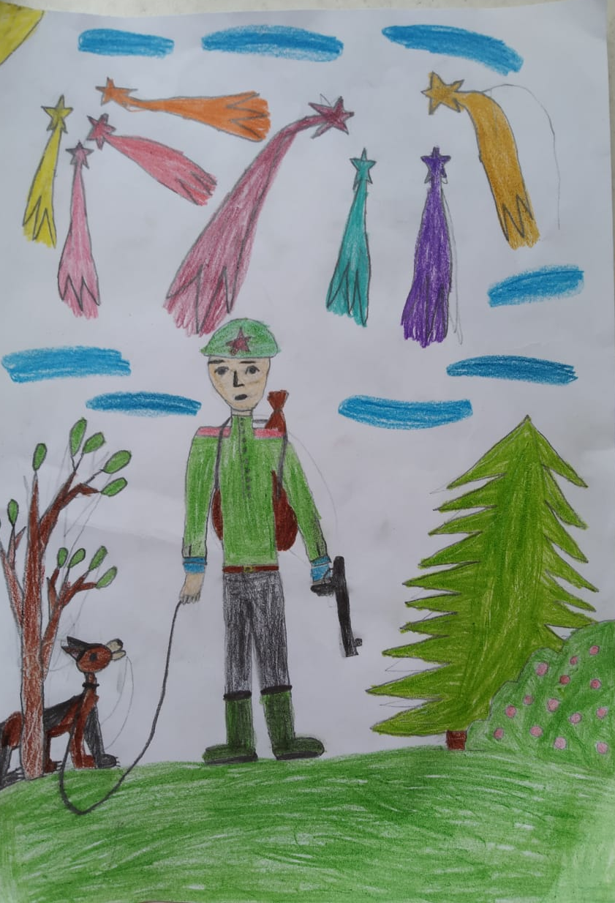

Slide 8
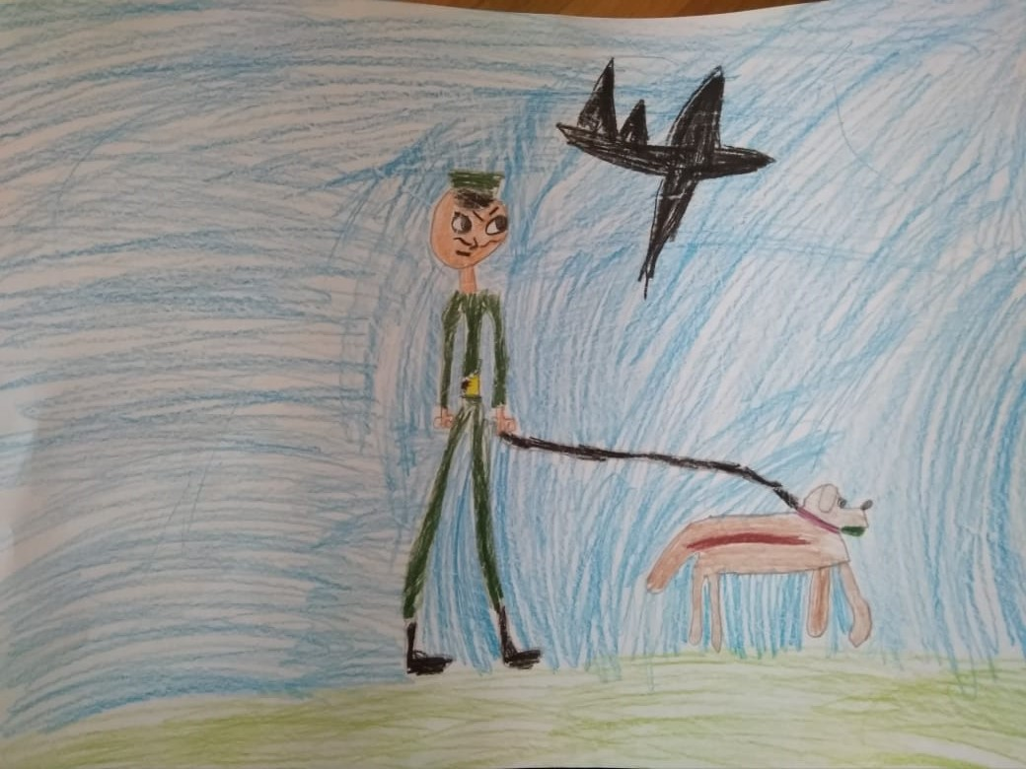
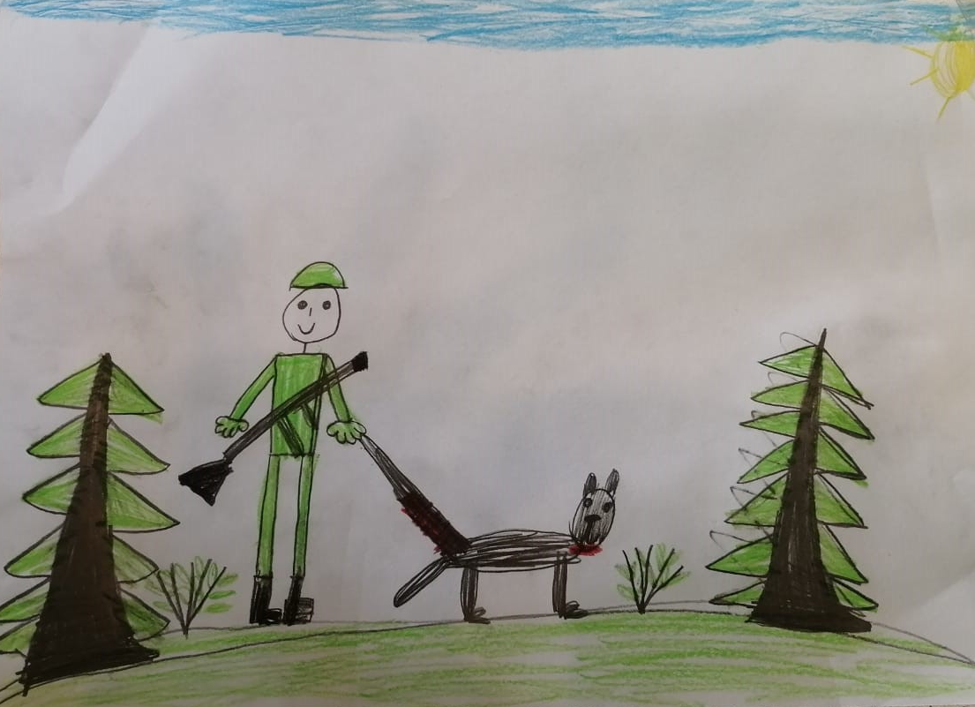
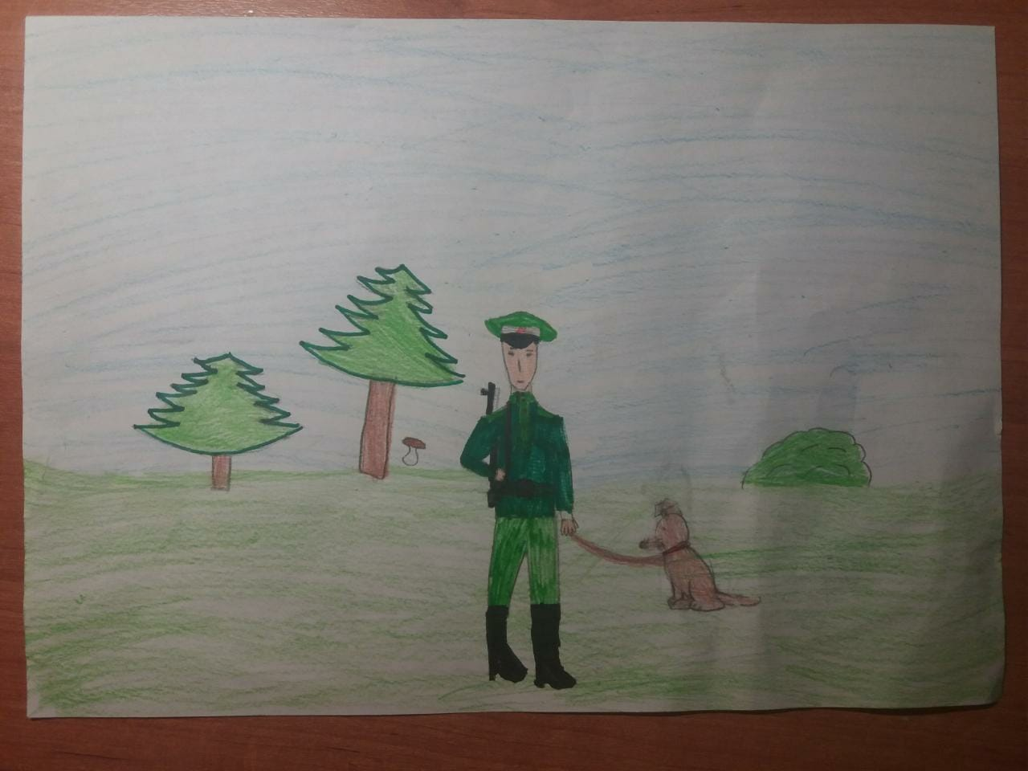

Slide 9
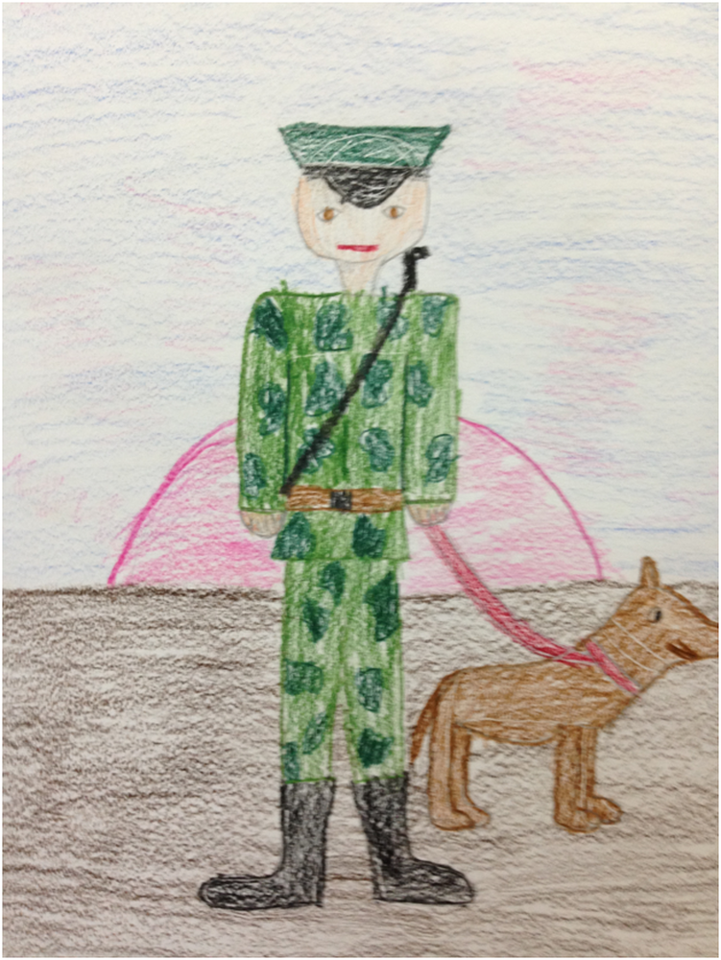
На границе мирных стран Служат Вася и Полкан. Вася — это пограничник, На посту не в первый раз. А Полкан — боец, отличник, Острый нюх и зоркий глаз! На двоих — два сорок рост, Автомат, шесть ног и хвост. Их завидев, враг дрожит: Здесь и мышь не пробежит!

